Slide 1
به نام خدا
هوسکار
اردیبهشت 99

Slide 2
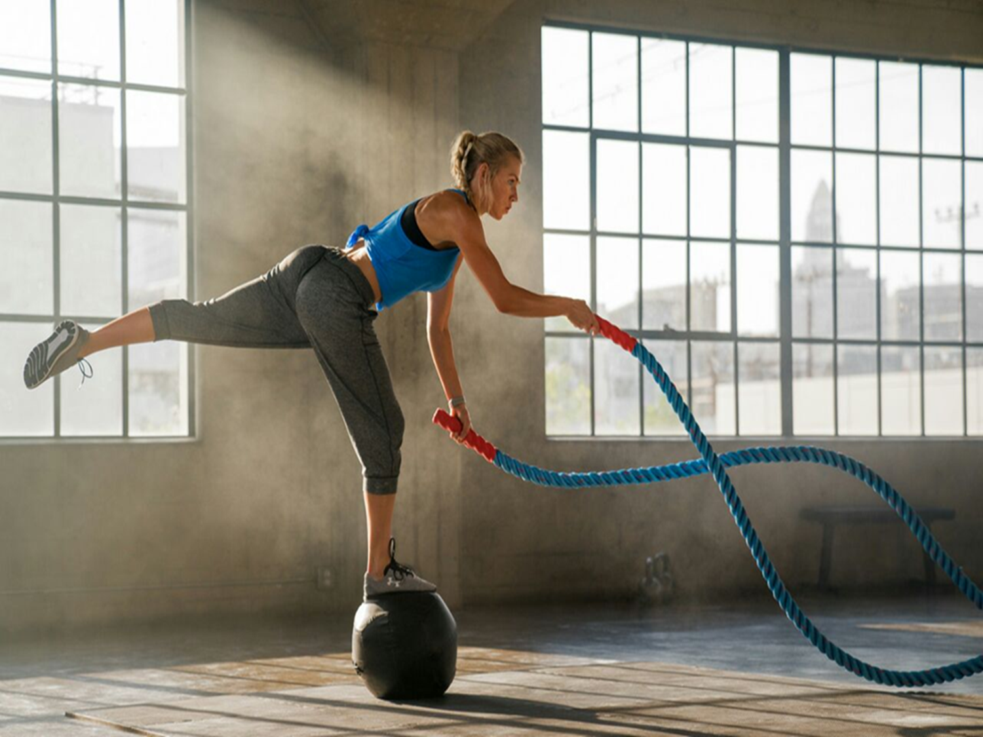
استقامت عضلانی

Slide 3

تعریف استقامت عضلانی:
به نگهداری یک مقاومت در مدت زمان طولانی یا تکرار آن، توسط یک یا گروهی از عضلات، استقامت عضلانی گویند.
برای مثال اگر شما وزنه ه­ا را 20 مرتبه جا­ به­ جا کنید یا برای مدت 5 دقیقه بدوید، به ترتیب از استقامت عضلانی بالاتنه و پایین تنه برخوردار هستید.

Slide 4
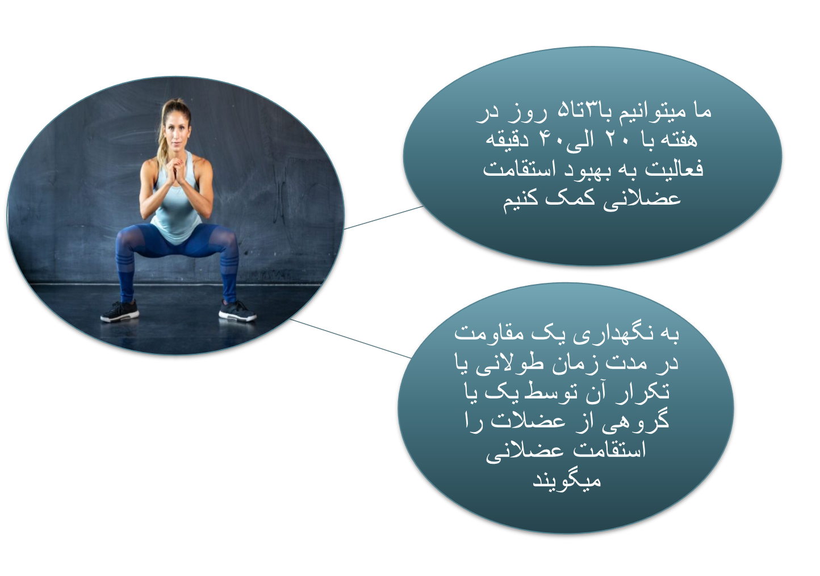

Slide 5
پرورش استقامت عضلانی
روشی که از آن برای تمرین عضلات خود و تقویت آنها استفاده می‌کنید، زدن وزنه‌های سنگین است. در این تمرینات شما تعداد محدودی از تکرارها را می‌توانید انجام دهید زیرا وزنه‌های بسیار سنگین هستند و فیبرهای عضلانی تند انقباض زود خسته می‌شوند.
ایجاد قدرت تماماً به نیرویی برمی‌گردد که در عرض مدتی کوتاه می‌توانید تولید کنید. میزان قدرت خود را با تست یک تکرار بیشینه می‌توانید اندازه بگیرید؛ تستی که سنگین‌ترین وزنی را که فقط یک بار می‌توانید بلند کنید؛ می‌سنجد.
برخی از مربیان فیتنس از تست ۵ تکرار بیشینه یا ۱۰ تکرار بیشینه استفاده می‌کنند و طبق جدولی که دارند، یک تکرار بیشینه را بر اساس آن تست‌ها معلوم می‌کنند. تست یک تکرار بیشینه برای عضلات و بافت‌های هم‌بند دشوارتر است و ریسک آسیب بالاتری دارد.

Slide 6
چقدر و چند روز تمرین استقامت را افزایش می­ دهد؟
۳ تا ۵ روز در هفته و ۲۰ تا ۴۰ دقیقه فعالیت به بهبود استقامت عضلانی کمک می­کند.

Slide 7
آیا ورزشکاران استقامتی می توانند تمرینات قدرتی انجام دهند؟
تحقیقات نشان داده اند که تمرینات استقامتی، افزایش قدرت را مختل کرده اما تمرینات قدرتی به بهبود آن کمک می کنند.
بنابراین اگر یک ورزشکار قدرتی هستید تمرینات استقامتتان را به حداقل برسانید
اما اگر استقامتی هستید میتوانید از تمرینات قدرتی جهت بهبود آمادگی بدنیتان استفاده کنید.
دقت کنید که روی صحبت در این بخش ورزشکاران حرفه ای هستند.
اگر تازه شروع کردید یا به صورت حرفه ای ورزش نمی کنید میتوانید از هر دو نوع تمرینات بهره ببرید.

Slide 8
عوامل موثر در قدرت و استقامت عضلانی:
✔اندازه عضلانی عضله در لحظه فعال شدن
✔تعداد واحد های حرکتی فعال
✔نوع واحد های حرکتی فعال
✔کارآیی عصبی
✔طول اولیه عضلانی
✔عوامل بیومکانیکی

Slide 9
چگونه استقامت عضلانی را افزایش دهیم؟
رشته های ورزشی به ترکیبی از قدرت و استقامت عضلانی نیاز دارند بنابراین انجام اکثر فعالیت ها در طولانی مدت منجر به افزایش آن می شوند. تمرینات بدنسازی که تعداد تکرار در آنها از ۸-۱۰ تکرار بیشتر شود، دویدن، شنا، دوچرخه سواری و یا فوتبال مثال هایی برای افزایش آن هستند. همچنین می توانید از وزن بدن برای افزایش استقامت استفاده کنید، برای مثال زمانی که شنا سوئدی و برپی را ۲۰ تکرار انجام می­دهید منجر به افزایش استقامت عضلاتتان شده اید.

Slide 10

اسقامت عضلانی چه تفاوتی با قدرت عضلانی دارد؟
تمرینات قدرتی که با استفاده از مقاومت‌های بالا انجام می‌شوند، توانایی عضله برای تولید نیرو در مدت زمانی کوتاه را افزایش می‌دهند. مثلاً وقتی برای اولین بار تمرینات بدنسازی را شروع می‌کنید ممکن است فقط بتوانید آنقدر نیرو وارد کنید که با هر دست یک وزنه‌ی ۵ کیلویی را بزنید، اما تدریجاً با ادامه‌ی تمرینات، زدن این مقدار وزنه برای‌تان راحت‌تر شده و می‌توانید وزنه‌‌های سنگین تری را جابجا کنید، چون عضلات قوی‌تر می‌شوند.
اما عضله‌ی سالم یک ویژگی دیگری هم دارد که آن استقامت عضلانی است.

Slide 11
چرا استقامت عضلانی اهمیت دارد؟
شما برای انجام امور روزانه به استقامت عضلانی نیاز دارید. بله درست است شما باید قوی باشید تا جعبه‌ها را از اتومبیل‌تان بیرون بیاورید یا مبلمان را حرکت دهید، اما برای انجام کارهایی خاص به استقامت عضلانی نیز نیاز دارید مخصوصا اگر اهل ورزش‌های گوناگونی هستید.
مثلاً اگر تنیس بازی می‌کنید، برای حرکات مکرر بازو به استقامت عضلانی نیاز دارید، همچنین اگر اهل دویدن هستید باز هم استقامت عضلانی برای شما اهمیت ویژه‌ای دارد. اگر یک ماساژ درمانگر هستید، یک آرایشگر و یا در کارواش کار می‌کنید، استقامت عضلانی نقش مهمی در زندگی شما دارد. در این جور کارها، عضلات شما برای مدت زمان طولانی‌تری در طول روز تحرک دارند. هر چند برای انجام این امور به قدرت خاص و
استثنایی نیاز ندارید اما عضلات شما باید «استقامت پایدار» داشته باشند؛ یعنی توانایی حفظ انقباض.

Slide 12
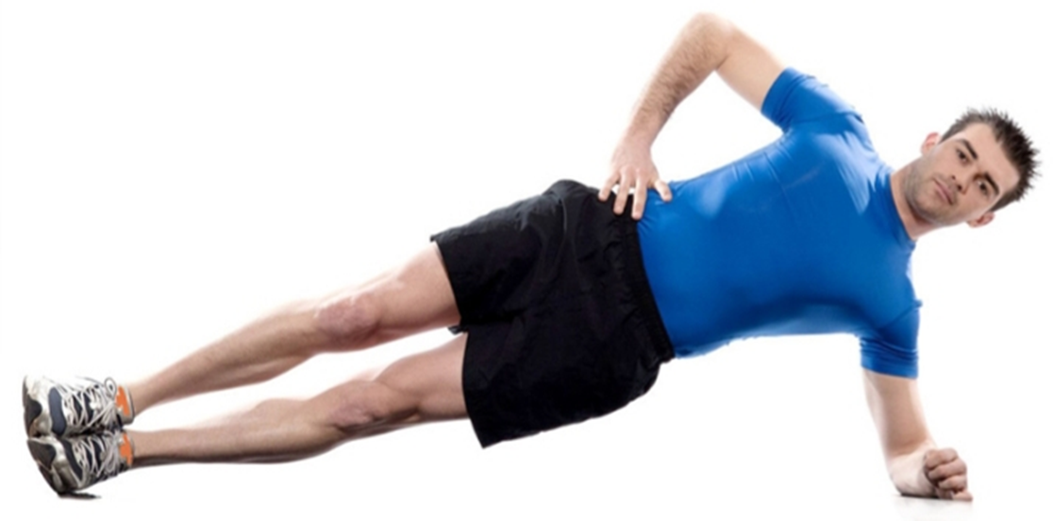
از جمله تمرینات در استقامت عضلانی میتوان به تصاویر اشاره کرد :

Slide 13
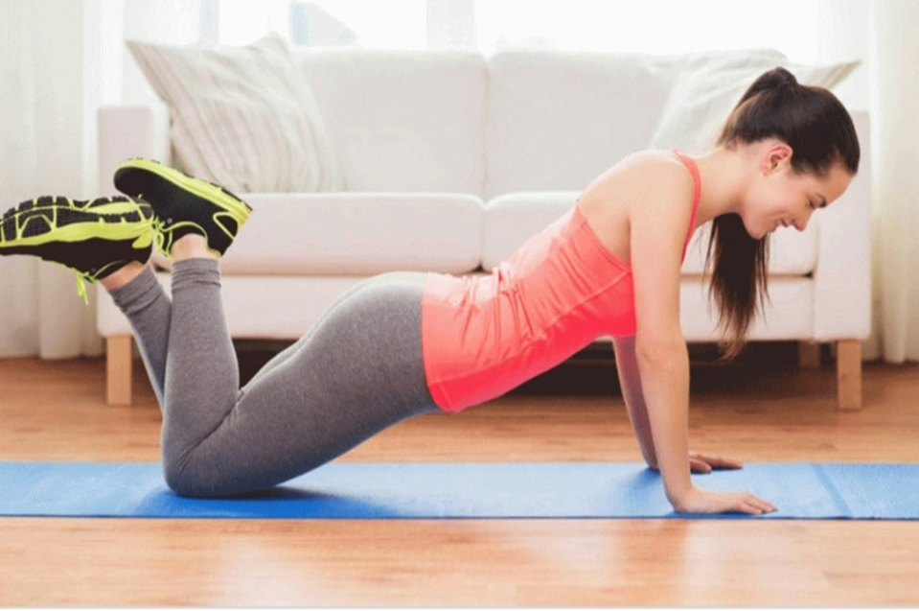

Slide 14
پایان

